Slide 1


วันที่…7 - 9…สิงหาคม…2562…
จังหวัดอุทัยธานี
ผลการตรวจราชการและนิเทศงานกรณีปกติ
ระดับกระทรวง
เขตสุขภาพที่……3……รอบที่……2…..
คณะที่ 2 การพัฒนาระบบบริการสุขภาพ
ผู้นำเสนอ
ผศ.พิเศษ นพ.ธนินทร์ เวชชาภินันท์
นพ.วรภัทร ปานเจริญ
นพ.ไพฑูรย์ อ่อนเกตุ

Slide 2

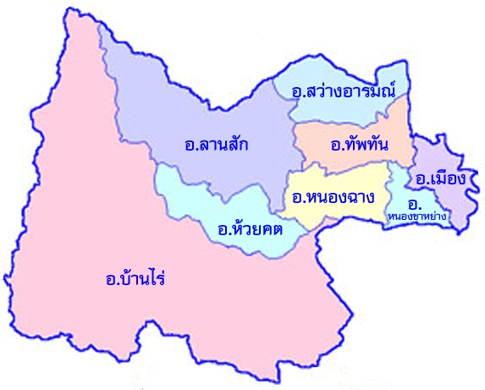
การจัดระดับสถานบริการสุขภาพจังหวัด
A
จังหวัด…อุทัยธานี…
* ระดับ S จำนวน 1 แห่ง
* ระดับ F1 จำนวน 1 แห่ง
* ระดับ F2 จำนวน 5 แห่ง
* ระดับ F3 จำนวน 1 แห่ง
จำนวนประชากร 329,433 คน
S
M1
M2
F1
F2
F3
ผลการตรวจราชการและนิเทศงาน รอบที่ 2 ปีงบประมาณ 2562 คณะที่ 2 การพัฒนาระบบบริการสุขภาพ

Slide 3

ประเด็นที่เป็นปัญหาของพื้นที่
ผลการตรวจราชการและนิเทศงาน รอบที่ 2 ปีงบประมาณ 2562 คณะที่ 2 การพัฒนาระบบบริการสุขภาพ

Slide 4
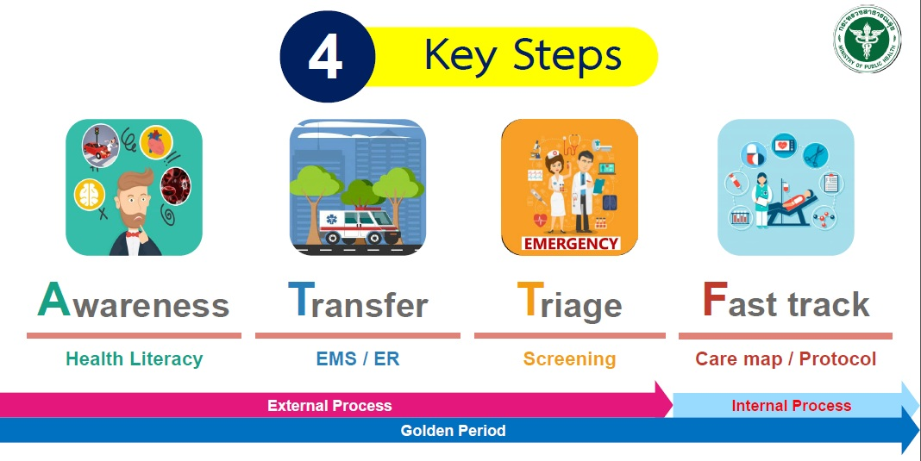

Slide 5
ที่มา : HDC กระทรวงสาธารณสุข ณ 7 สิงหาคม 2562
Data center อุทัยธานี ณ 31 กรกฎาคม 2562
Screening
Control
จำนวนผู้ป่วย
อัตราตาย
คัดกรอง DM/HT ในประชากร อายุ > 35 ปี ปี 2562 139,128/120,984
ประเมิน CVD Risk ปี 2561 85.44 ปี 2562 85.15
สูบบุหรี่ 10,885 ราย
เข้าบำบัด 78.13 %
ปี 2562
สว่างอารมณ์ DM 28.77 % (40)
หนองฉาง HT 41.63 % (50)
เลิกบุหรี่ 0.92 %
STROKE
Ischemic - ปี 2561 534 - ปี 2562 423
Hemorrhagic - ปี 2561 156 - ปี 2562 196
STEMI - ปี 2561 98 - ปี 2562 58
CKD - ปี 2561 6,760 - ปี 2562 7,002
STROKE 5.61 %
Ischemic - ปี 2561 2.99 % - ปี 2562 5.20 %
Hemorrhagic - ปี 2561 41.02 % - ปี 2562 15.31 %
STEMI - ปี 2561 14.28 % - ปี 2562 5.17 %
CKD - ปี 2561 63.19 % - ปี 2562 62.04 %
ผลการตรวจราชการและนิเทศงาน รอบที่ 2 ปีงบประมาณ 2562 คณะที่ 2 การพัฒนาระบบบริการสุขภาพ

Slide 6
สาขาโรคไต (CKD)
ร้อยละของผู้ป่วย CKD ที่มีอัตราการลดลงของ
eGFR<4 ml/min/1.73m2/y (เป้าหมาย ≥ 66 %)
ผลงานเปรียบเทียบ แยกรายจังหวัด ปี 2562 (9 เดือน)
เป้าหมาย ≥ 66 %
สถานการณ์ / ผลงาน เปรียบเทียบแยกรายเขต ภาพรวมประเทศ
อันดับที่ 7 ของประเทศ
เป้าหมาย ≥ 66 %

Slide 7
Key Success
Available vascular access team & refer
1
ทีมสหสาขาวิชาชีพ รพ.แม่ข่าย ให้ความช่วยเหลือ รพช.ที่ขาดบุคลากร
2
ผลการตรวจราชการและนิเทศงาน รอบที่ 2 ปีงบประมาณ 2562 คณะที่ 2 การพัฒนาระบบบริการสุขภาพ

Slide 8
ปัญหา/อุปสรรค
ข้อเสนอแนะ
1
การควบคุมกลุ่มเสี่ยงยังไม่ดี
Fam Med เข้าร่วมกับ PCC
2
ประชาสัมพันธ์ผลข้างเคียง
โดยเฉพาะกลุ่มเสี่ยง
ประชาชนยังใช้ยาสมุนไพรตามสื่อ และความเชื่อ
3
การดูแลผู้ป่วย NCD ยังเน้นเชิงรับ
พัฒนาระบบการดูแลผู้ป่วย NCD เชิงรุก
ผลการตรวจราชการและนิเทศงาน รอบที่ 2 ปีงบประมาณ 2562 คณะที่ 2 การพัฒนาระบบบริการสุขภาพ

Slide 9
สาขาโรคหลอดเลือดสมอง
ร้อยละอัตราตายของผู้ป่วยโรคหลอดเลือดสมอง (Stroke : I60-I69) (เป้าหมาย < 7)
ผลงานเปรียบเทียบ แยกรายจังหวัด ย้อนหลัง 3 ปี
ที่มา : HDC กระทรวงสาธารณสุข ณ 23 กรกฎาคม2562
เป้าหมาย < 7
สถานการณ์ / ผลงาน เปรียบเทียบแยกรายเขต ภาพรวมประเทศ
ที่มา : HDC กระทรวงสาธารณสุข ณ 8 สิงหาคม 2562
อันดับที่ 3 ของประเทศ
เป้าหมาย < 7

Slide 10
ตัวชี้วัดรอง
เป้าหมาย
อัตรา/ร้อยละ
ร้อยละอัตราตายของผู้ป่วยโรคหลอดเลือดสมองแตก
ร้อยละอัตราตายของผู้ป่วยโรคหลอดเลือดสมองตีบ/อุดตัน
Door to needle time ภายใน 60 นาที
Door to Stroke Unit ไม่เกิน 72 ชั่วโมง
Door to OR ภายใน 90 นาที
< ร้อยละ 25
< ร้อยละ 5
≥ 50
≥ 40
≥60
15.31 (30/196)
5.20 (22/423)
79.07 (34/43)
31.20 (132/423)
100 (12/12)
ผลการตรวจราชการและนิเทศงาน รอบที่ 2 ปีงบประมาณ 2562 คณะที่ 2 การพัฒนาระบบบริการสุขภาพ

Slide 11
Key Success
1
มี Stroke unit 4 เตียง
เน้นระบบบริการที่ครอบคลุมทุกมิติและการฟื้นฟู
2
ผลการตรวจราชการและนิเทศงาน รอบที่ 2 ปีงบประมาณ 2562 คณะที่ 2 การพัฒนาระบบบริการสุขภาพ

Slide 12
ปัญหา/อุปสรรค
ข้อเสนอแนะ
1
เข้าถึงบริการล่าช้าได้รับยา rt-PA น้อย ส่งผลอัตราตายสูง
ประชาสัมพันธ์ การใช้บริการ EMS 1669 ให้ความรู้ ปชช. ปรับปรุง Guideline, care map ให้ง่ายและกระชับ ให้ข้อมูลญาติในการตัดสินใจให้ยา rt-PA บูรณาการร่วมกับงาน NCD ในการส่งต่อข้อมูล CVD risk สูง
ผลการตรวจราชการและนิเทศงาน รอบที่ 2 ปีงบประมาณ 2562 คณะที่ 2 การพัฒนาระบบบริการสุขภาพ

Slide 13
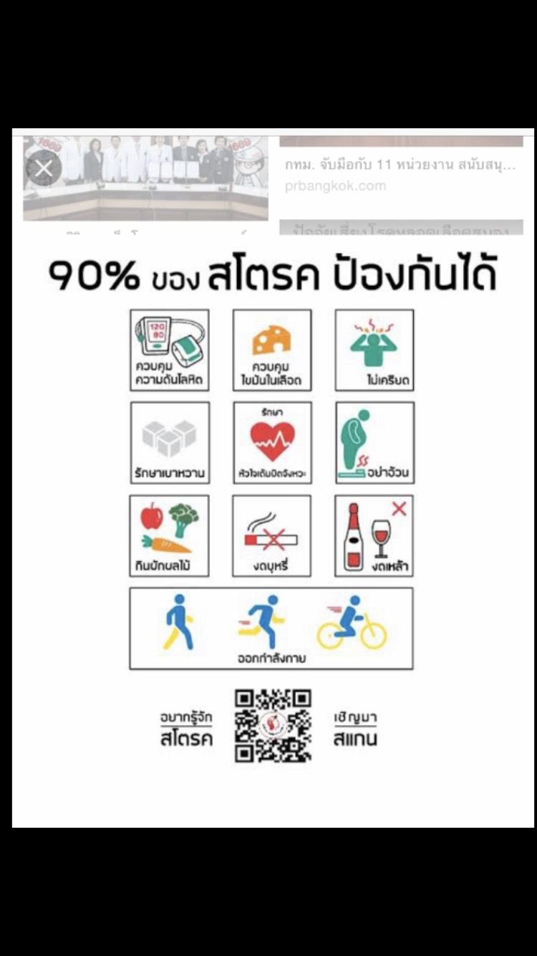
ที่มา : โรงพยาบาลศิริราช

Slide 14
สาขาโรคหัวใจ
อัตราการตายของผู้ป่วยโรคหลอดเลือดหัวใจ
(เป้าหมาย < 26/100,000 ประชากร)
ผลงานเปรียบเทียบ แยกรายจังหวัด ปี 2562 (10 เดือน)
8 ส.ค. 62
เป้าหมาย < 26 : 100,000 ประชากร
(400/2,980,462)
สถานการณ์ / ผลงาน เปรียบเทียบแยกรายเขต ภาพรวมประเทศ
เป้าหมาย < 26 : 100,000 ประชากร
อันดับที่ 9 ของประเทศ

Slide 15
ร้อยละผู้ป่วยโรคกล้ามเนื้อหัวใจขาดเลือดเฉียบพลันที่เสียชีวิตในโรงพยาบาล
(เป้าหมาย ≤ ร้อยละ 10)
ผลงานเปรียบเทียบ แยกรายจังหวัด ปี 2562 (9 เดือน)
(16/89)(7/101)
(21/154)(27/165)
(14/98)(3/58)
(65/513)(58/501)
(8/99)(15/111)
เป้าหมาย
≤ ร้อยละ 10
(6/73)(6/66)
(ปี61/ปี 62)

Slide 16
PPCI node to สปร.
(ทัพทัน, หนองฉาง)
1.
Key Success
Seamless STEMI consultant
2.
ผลการตรวจราชการและนิเทศงาน รอบที่ 2 ปีงบประมาณ 2562 คณะที่ 2 การพัฒนาระบบบริการสุขภาพ

Slide 17
ปัญหา/อุปสรรค
ข้อเสนอแนะ
1
Delayed Door-to-needle time (70 นาที)
ทำ RCA (Delayed Door-to-Dx)
2
NCD ยังควบคุมได้ไม่ดี โดยเฉพาะ กลุ่มผู้สูบบุหรี่
การทำงานเชิงรุกร่วมกับ PCC
3
ขาดการติดตามผลโครงการรณรงค์ป้องกันโรคหัวใจ
พัฒนาการติดตามประเมินผลโครงการ
4
ให้ความรู้ ประชาสัมพันธ์โรคและอาการเบื้องต้นของโรคหัวใจแก่ประชาชน
ผู้ป่วยมา รพ.ช้า, อาการหนัก
ผลการตรวจราชการและนิเทศงาน รอบที่ 2 ปีงบประมาณ 2562 คณะที่ 2 การพัฒนาระบบบริการสุขภาพ

Slide 18
สาขา Sepsis
อัตราตายผู้ป่วยติดเชื้อในกระแสเลือดแบบรุนแรงชนิด community-acquired
(เป้าหมาย < ร้อยละ 30)
รพ.อุทัยธานี 57.22 % (216/395)
ผลงานเปรียบเทียบ แยกรายจังหวัด ย้อนหลัง 9 เดือน
237/647
เป้าหมาย
< ร้อยละ 30
สถานการณ์ / ผลงาน เปรียบเทียบแยกรายเขต ภาพรวมประเทศ
อันดับที่ 6 ของประเทศ
เป้าหมาย
< ร้อยละ 30

Slide 19
ตัวชี้วัดรอง
≥ 90
≥ 30
(Sepsis corner)
ผลการตรวจราชการและนิเทศงาน รอบที่ 2 ปีงบประมาณ 2562 คณะที่ 2 การพัฒนาระบบบริการสุขภาพ

Slide 20
ปัญหา/อุปสรรค
ข้อเสนอแนะ
1
ข้อมูลมีความคลาดเคลื่อน
(รพ.หนองฉาง จำนวนผู้ป่วย sepsis >
จำนวนผู้ป่วยเจาะ H/C, ได้รับ ATB)
ทบทวนระบบการวินิจฉัยใหม่
2
จัดอบรมและทบทวน sepsis guideline และ screening tools แก่ผู้ปฏิบัติงาน
พัฒนาระบบการส่งต่อภายในจังหวัด
วินิจฉัยล่าช้า
ผลการตรวจราชการและนิเทศงาน รอบที่ 2 ปีงบประมาณ 2562 คณะที่ 2 การพัฒนาระบบบริการสุขภาพ

Slide 21
สาขา TRAUMA
อัตราการเสียชีวิตของผู้เจ็บป่วยวิกฤตฉุกเฉิน ภายใน 24 ชั่วโมง
ในโรงพยาบาลระดับ A, S, M1 (ทั้งที่ ER และ Admit) (เป้าหมาย < ร้อยละ 12)
ผลงานเปรียบเทียบ แยกรายจังหวัด ย้อนหลัง 3 ปี
176/1306
เป้าหมาย
< ร้อยละ 12
สถานการณ์ / ผลงาน เปรียบเทียบแยกรายเขต ภาพรวมประเทศ
ที่มา : HDC กระทรวงสาธารณสุข ณ กค. 2562
อันดับที่ 4 ของประเทศ
เป้าหมาย
< ร้อยละ 12

Slide 22
จำนวนแพทย์ EP
นครสวรรค์
พิจิตร
3 ท่าน
ชัยนาท
กำแพงเพชร
อุทัยธานี
3 ท่าน
5 ท่าน
2 ท่าน
2 ท่าน
ผลการตรวจราชการและนิเทศงาน รอบที่ 2 ปีงบประมาณ 2562 คณะที่ 2 การพัฒนาระบบบริการสุขภาพ

Slide 23
ตัวชี้วัด
เป้าหมาย
ร้อยละ
หลัก
อัตราตายการเสียชีวิตของผู้ป่วยวิกฤตฉุกเฉิน ภายใน 24 ชั่วโมง ในโรงพยาบาลระดับ A ,S ,M1 (ทั้งที่ ER และ Admit)
อัตราผู้ป่วย Trauma triage level 1 เข้าห้องผ่าตัดภายใน 60 นาที
อัตราผู้ป่วย triage level 1,2 อยู่ในห้องฉุกเฉิน < 2 ชม
อัตราผู้ป่วยเสียชีวิต PS score >0.75 ได้รับการทำ Root cause analysis
อัตราเสียชีวิตผู้ป่วยบาดเจ็บรุนแรงต่อสมอง Severe Traumatic Brain Injury
อัตรา TEA unit ในโรงพยาบาลระดับ A , S และ M1 ที่ผ่านเกณฑ์ประเมินคุณภาพ
ร้อยละทีม ECS คุณภาพใน รพ.ระดับ F2 ขึ้นไป
≤ ร้อยละ 12
≥ ร้อยละ 80
≥ ร้อยละ 60
ร้อยละ 100
≤ ร้อยละ 45
≥ ร้อยละ 80
≥ ร้อยละ 80
176/1,306
13.38
44.12
68.68
100
39.53
15
100
รอง
3/9
(ER->OR)
5,277/5,387
18/18
44/89
9/9
ผลการตรวจราชการและนิเทศงาน รอบที่ 2 ปีงบประมาณ 2562 คณะที่ 2 การพัฒนาระบบบริการสุขภาพ

Slide 24
ปัญหา/อุปสรรค
ข้อเสนอแนะ
1
การใช้บริการ 1669 น้อยเนื่องจาก ปชช. ยังไม่เห็นความสำคัญ
ประชาสัมพันธ์การใช้บริการ 1669 ให้ทั่วถึง
2
ไม่มี Software และเจ้าหน้าที่บันทึกข้อมูล TEA unit
จัด OT
3
ขาดเครื่องมือในการวินิจฉัย
ทำแผนของบประมาณจัดซื้อเครื่องมือ
4
การดูแลและประเมิน
การส่งต่อยังไม่เหมาะสม
Feed back ข้อมูลจัดอบรม
ผลการตรวจราชการและนิเทศงาน รอบที่ 2 ปีงบประมาณ 2562 คณะที่ 2 การพัฒนาระบบบริการสุขภาพ

Slide 25
สาขา การแพทย์แผนไทยและการแพทย์ผสมผสาน
ตัวชี้วัด/ผลงาน
ผลงานรายอำเภอ
ปัจจัยความสำเร็จ
ร้อยละของผู้ป่วยนอกทั้งหมดที่
ได้รับบริการตรวจ วินิจฉัย รักษาโรคและฟื้นฟูสภาพด้วยศาสตร์การแพทย์แผนไทยและการแพทย์ทางเลือก (เป้าหมาย 18.5)
ผลงาน ร้อยละ 20.19
ผ่านเกณฑ์ 5 อำเภอ
(คิดเป็นร้อยละ 62.50)
2. จำนวนรายการยาสมุนไพรมากกว่า
ร้อยละ 6 ของการสั่งใช้ยาทั้งหมด
(เป้าหมาย 6)
ผลงาน ร้อยละ 4.73
ผ่านเกณฑ์ 4 อำเภอ
(คิดเป็นร้อยละ 50)
สนับสนุนการดำเนินงานในหน่วยบริการเพิ่มขึ้น
2. ส่งเสริมการใช้ยาสมุนไพรทดแทนยาแผนปัจจุบันในหน่วยบริการทุกระดับ
3. พัฒนาศักยภาพแพทย์แผนไทยในหน่วยบริการให้มีความรู้ในการจัดบริการที่มีคุณภาพมากยิ่งขึ้น
ผลการตรวจราชการและนิเทศงาน รอบที่ 2 ปีงบประมาณ 2562 คณะที่ 2 การพัฒนาระบบบริการสุขภาพ

Slide 26
ปัญหา/อุปสรรค
ข้อเสนอแนะ
1
บุคลากรแพทย์แผนไทยมี
ไม่ครอบคลุมหน่วยบริการ
บริหารบุคลากรแพทย์แผนไทยในระดับ รพช. ให้ร่วมปฏิบัติงานใน รพ.สต.
2
ขาดการบูรณาการงานแพทย์แผนไทยกับสหวิชาชีพ และภาคีเครือข่ายต่างๆ
ขาดความต่อเนื่องในการขับเคลื่อนและพัฒนางาน
สร้างความเข้าใจ ร่วมบูรณาการงานการแพทย์แผนไทยร่วมกับ สหวิชาชีพ
สร้างความร่วมมือกับหน่วยงานที่เกี่ยวข้องเพื่อต่อยอดและพัฒนา
ผลการตรวจราชการและนิเทศงาน รอบที่ 2 ปีงบประมาณ 2562 คณะที่ 2 การพัฒนาระบบบริการสุขภาพ

Slide 27
สาขา One Day Surgery
ร้อยละของผู้ป่วยที่เข้ารับการผ่าตัด ODS (เป้าหมาย > ร้อยละ 20)
- Colorectal polyp10/11
- Vaginal Bleeding7/7
ผลงานเปรียบเทียบ แยกรายจังหวัด ปี 2562 (9 เดือน)
( ปี61/62 )
(13/14)(17/18)
(31/33)(95/97)
(49/54)(124/139)
(1/2)(15/16)
(116/211) (369/599)
(22/108)(118/329)
เป้าหมาย
> ร้อยละ 20
สถานการณ์ / ผลงาน เปรียบเทียบแยกรายเขต ภาพรวมประเทศ
อันดับที่ 6 ของประเทศ
เป้าหมาย
> ร้อยละ 20

Slide 28
ปัญหา/อุปสรรค
ข้อเสนอแนะ
1
- เพิ่มชนิดโรค ODS ร่วมกับแพทย์สาขาอื่น
(eye, ENT, ortho, (uro))
- หาผู้ป่วยที่เข้าเกณฑ์ ODS เพิ่ม
ชนิด จำนวนผู้ป่วยและสาขาที่ทำยังน้อย (GI, gyne)
2
ขาดความร่วมมือ
ในการทำ ODS
ผู้บริหารและผู้ปฏิบัติ ทำความเข้าใจโครงการ ODS
3
ยังไม่มี One Stop Service
จัดระบบการให้บริการ
4
จำนวน OR น้อย ไม่เพียงพอกับความต้องการ
พัฒนาเทคนิคการผ่าตัด
ผลการตรวจราชการและนิเทศงาน รอบที่ 2 ปีงบประมาณ 2562 คณะที่ 2 การพัฒนาระบบบริการสุขภาพ

Slide 29
สาขา ปลูกถ่ายอวัยวะ
อัตราส่วนของจำนวนผู้ยินยอมบริจาคอวัยวะจากผู้ป่วยสมองตาย ต่อ จำนวนผู้ป่วยเสียชีวิตในโรงพยาบาล (เป้าหมาย ≥ 0.8 : 100)
0/1363
ผลงานเปรียบเทียบ แยกรายจังหวัด ย้อนหลัง 3 ปี
เป้าหมาย
≥ 0.8 : 100
2/1,299
5/2,576
5/1,815
3/2,597
2/1,374
มีผู้แสดงความจำนงบริจาคอวัยะ 189 ราย
สถานการณ์ / ผลงาน เปรียบเทียบแยกรายเขต ภาพรวมประเทศ
เป้าหมาย
≥ 0.8 : 100
อันดับที่ 8 ของประเทศ

Slide 30
อัตราส่วนของจำนวนผู้ยินยอมบริจาคดวงตา ต่อ จำนวนผู้ป่วยเสียชีวิตในโรงพยาบาล (เป้าหมาย ≥ 1.3 : 100)
ผลงานเปรียบเทียบ แยกรายจังหวัด ย้อนหลัง 3 ปี
เป้าหมาย
≥ 1.3 : 100
9/1,815
4/753
7/2,597
3/1,363
6/1,299
5/1504
5/1,267
2/1,374
มีผู้แสดงความจำนงบริจาคดวงตา 197ราย
สถานการณ์ / ผลงาน เปรียบเทียบแยกรายเขต ภาพรวมประเทศ
เป้าหมาย
≥ 1.3 : 100
อันดับที่ 6 ของประเทศ

Slide 31
Key success
แพทย์ Neuro ศัลย์
ผอ. สนับสนุน
กิจกรรมเชิงรุก
TCN 5 คน
ทีมเข้มแข็ง
หัวหน้าหอผู้ป่วยเป็นกรรมการ
ส่งรายงาน ผอ.ทุกเดือน
ช่วยเจรจาเบื้องต้น
โมเดลหัวหมู (สอนพยาบาลเรื่องการจัดเก็บ cornea)
หัวหน้าหอผู้ป่วยเป็นคณะกรรมการ
ร่วมงานศพ เชิดชูเกียรติ
ออกหน่วยรับบริจาคร่วมกับกาชาด
ออกหน่วยแพทย์เคลื่อนที่กับพอ.สว.
ร่วมประชุมกับผู้ใหญ่บ้าน
ผลการตรวจราชการและนิเทศงาน รอบที่ 2 ปีงบประมาณ 2562 คณะที่ 2 การพัฒนาระบบบริการสุขภาพ

Slide 32
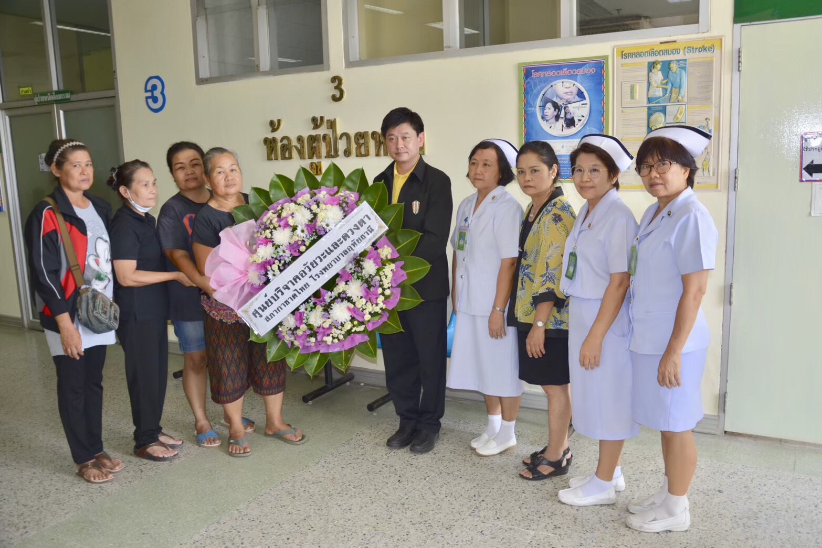
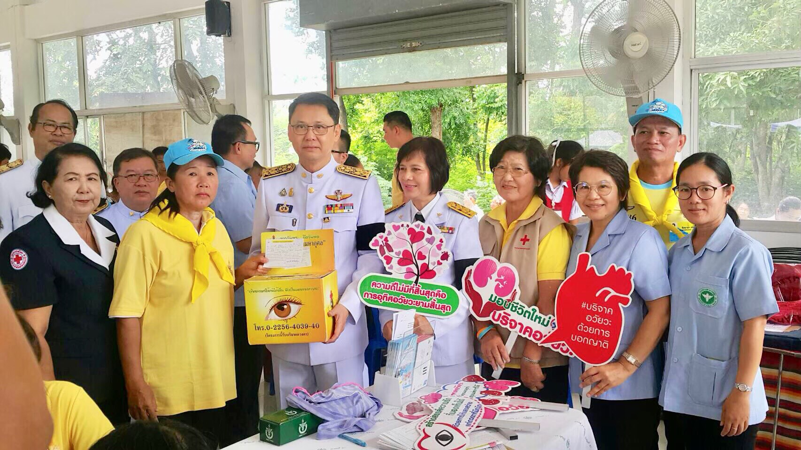
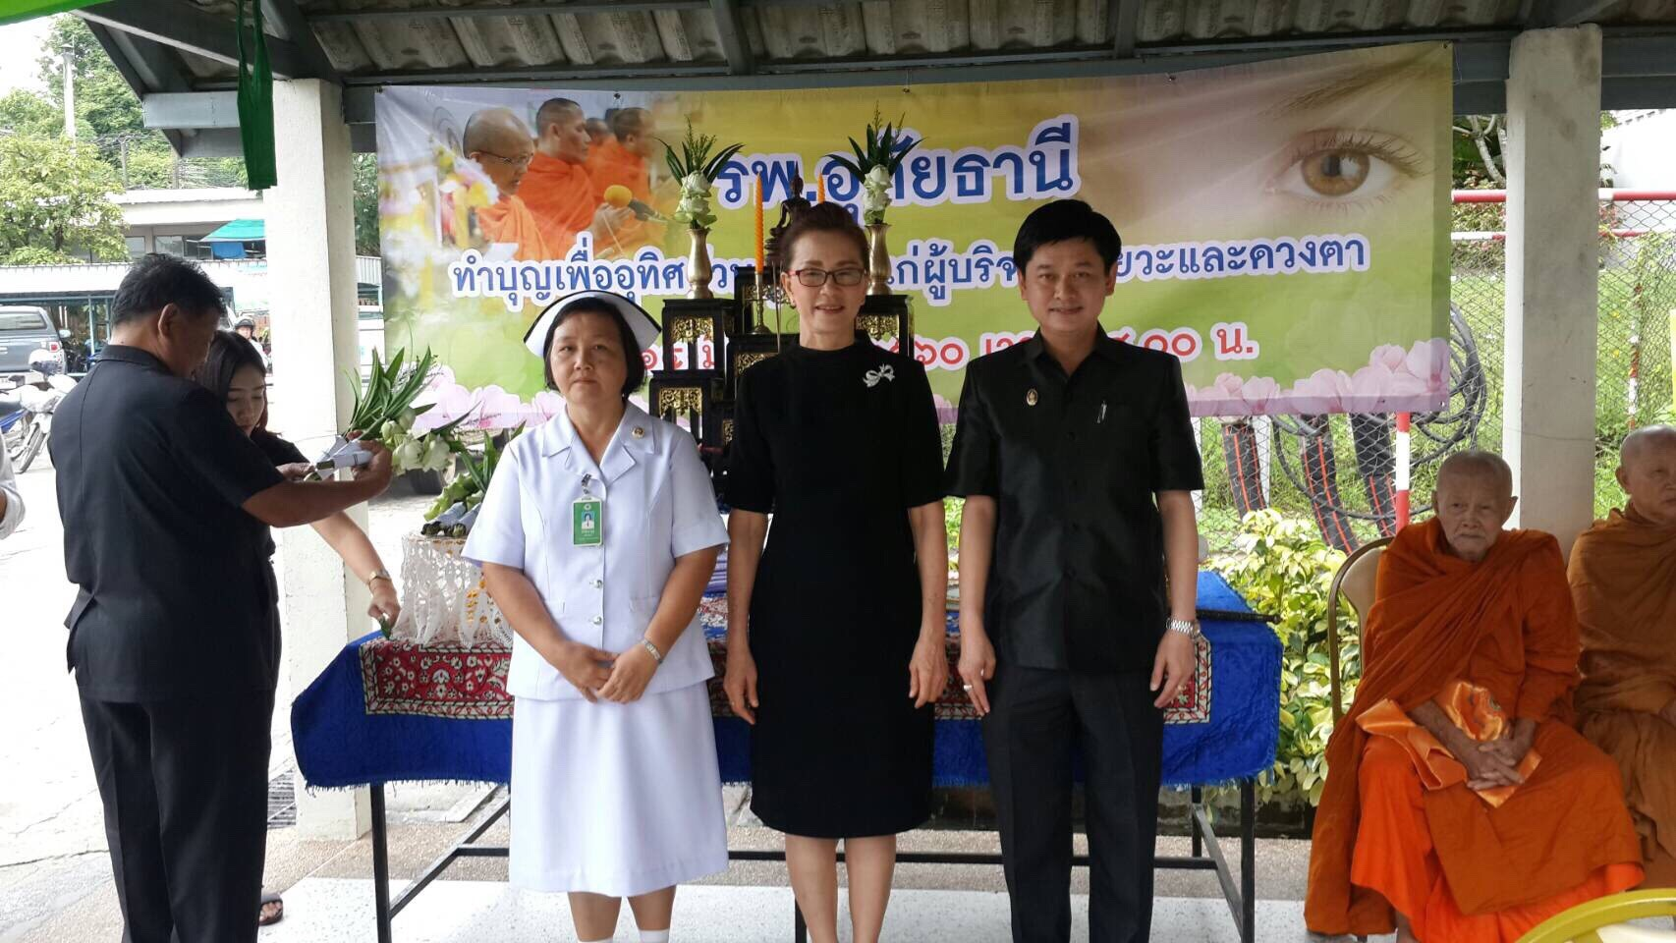
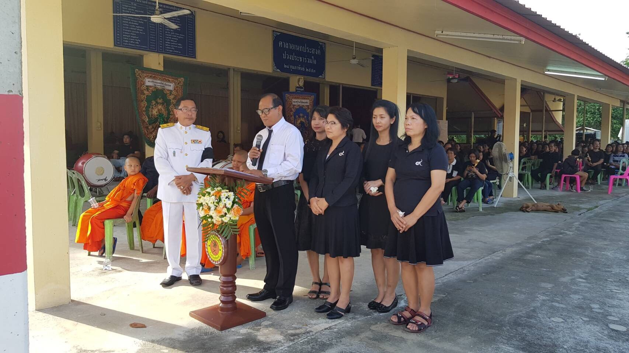
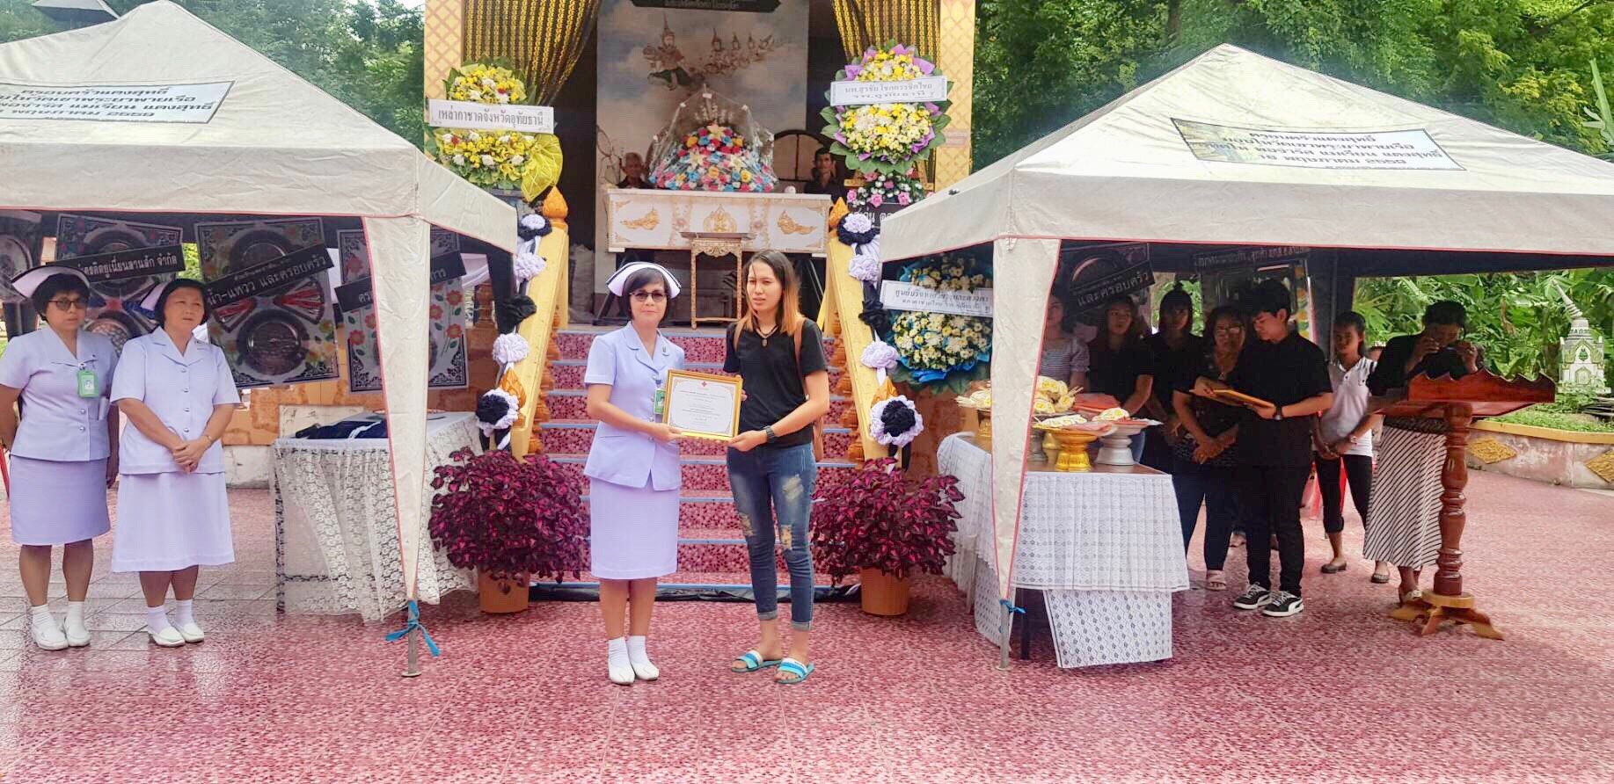
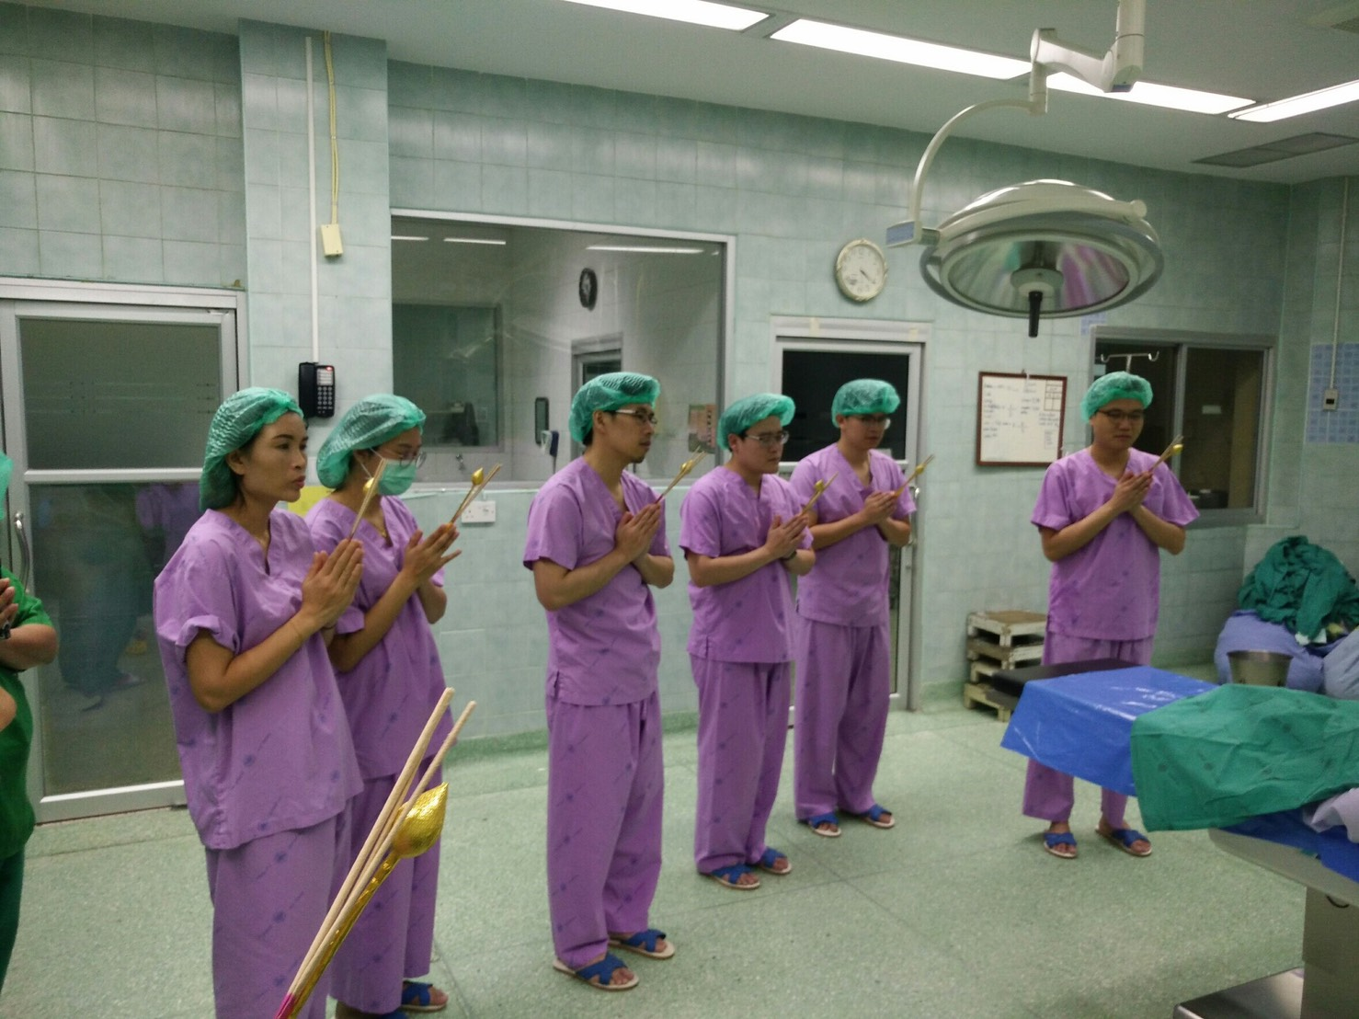

Slide 33
ปัญหา/อุปสรรค
ข้อเสนอแนะ
1
การรายงานข้อมูลระดับเขตไม่ตรงกับความเป็นจริง (รายงานน้อยกว่าข้อมูลจริง)
ประสานกับเลขาเขต เพื่อตรวจสอบและแก้ไข
ผลการตรวจราชการและนิเทศงาน รอบที่ 2 ปีงบประมาณ 2562 คณะที่ 2 การพัฒนาระบบบริการสุขภาพ

Slide 34
ปัญหา/อุปสรรค
ข้อเสนอแนะ
1. ขาดอัตรากำลัง ผู้ประสานงาน และ
TC Nurse มีงานประจำ
2. บุคลากรในองค์กรยังไม่ให้ความสำคัญ
ต่อการขอรับบริจาคอวัยวะและดวงตา
3. ทัศนคติและความเชื่อของญาติ
4. การประชาสัมพันธ์ เนื่องจากขาด ตัวแทนการประสานงานสู่ชุมชน
1. พยาบาลประจำหอผู้ป่วยเป็น ผู้ประสานงานกับ TC Nurse 2. จัดทำโครงการการแลกเปลี่ยนเรียนรู้ สำหรับบุคลากรทั้งภายใน - นอก รพ. 3. ปรับทัศนคติของผู้ป่วยและญาติโดย รณรงค์ประชาสัมพันธ์ ประสานเครือข่าย เชิงรุกกับ สสจ. รพช. อสม. 4. จัดหาบุคลากรต้นแบบ
ผลการตรวจราชการและนิเทศงาน รอบที่ 2 ปีงบประมาณ 2562 คณะที่ 2 การพัฒนาระบบบริการสุขภาพ

Slide 35


สาขา RDU
เป้าหมาย RDU ขั้นที่ 1 ≥ ร้อยละ 95 RDU ขั้นที่ 2 ≥ ร้อยละ 20
ผลการดำเนินงาน
จังหวัดอุทัยธานี มีจำนวนโรงพยาบาลทั้งสิ้น 8 แห่ง
ข้อมูลภาพรวมประเทศ นิเทศงาน รอบที่ 1 ณ 31 มีนาคม 2562
ข้อมูล ณ ไตรมาส 3 (30 มิถุนายน 2562)
ผ่าน RDU ขั้นที่ 1 ทุกแห่ง ร้อยละ 100
ผ่าน RDU ขั้นที่ 2 ร้อยละ 75 (6 แห่ง) ได้แก่ รพ.อุทัยธานี บ้านไร่ ทัพทัน ลานสัก สว่างอารมณ์ หนองขาหย่าง
ผ่าน RDU ขั้น 3 ร้อยละ 62.50 (5 แห่ง) ได้แก่ รพ. บ้านไร่ ทัพทัน ลานสัก สว่างอารมณ์ หนองขาหย่าง
โอกาสพัฒนา : รพ. หนองฉาง ห้วยคต
ผลการตรวจราชการและนิเทศงาน รอบที่ 2 ปีงบประมาณ 2562 คณะที่ 2 การพัฒนาระบบบริการสุขภาพ

Slide 36
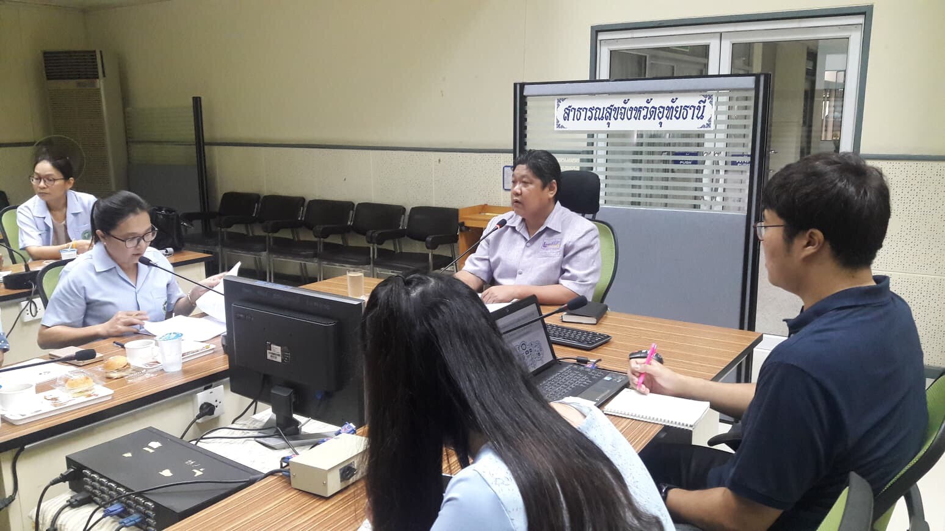
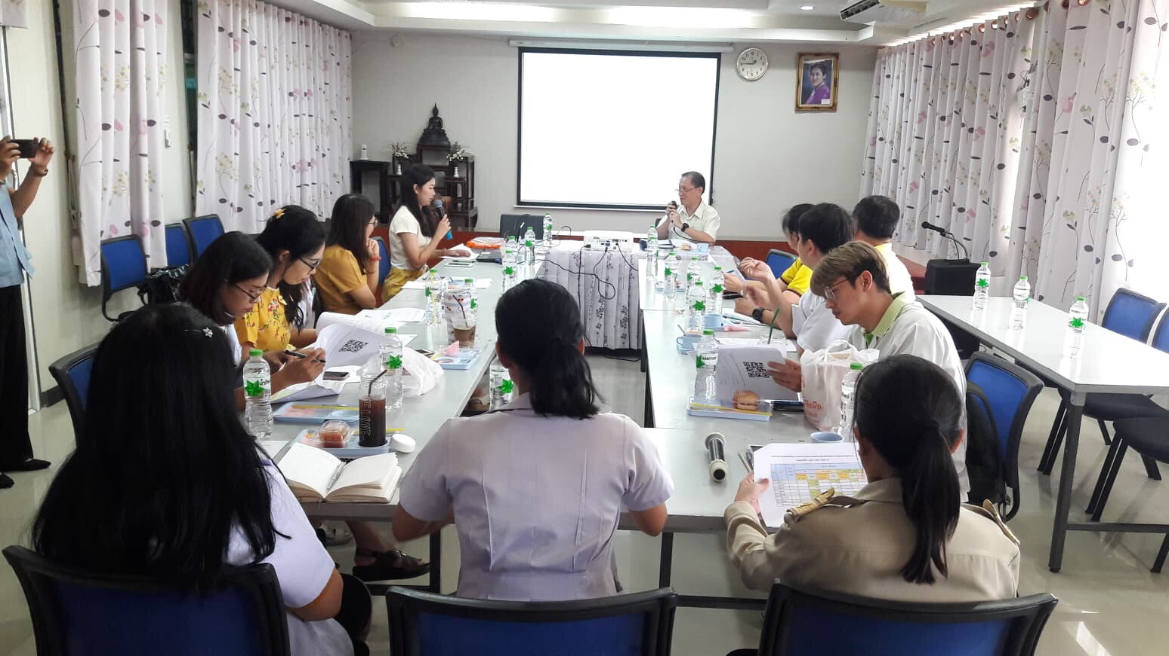
Key success
ผลงานเด่น
ผู้บริหารระดับสูงให้ความสำคัญและมอบนโยบายมีการกำกับติดตามประเมินผลอย่างต่อเนื่อง
รพ. บ้านไร่ และ หนองขาหย่าง มีการจัดการใช้ยาปฏิชีวนะในบาดแผลสดจากอุบัติเหตุอย่างมีประสิทธิภาพ (ร้อยละ 12.68 และ 13.42 ตามลำดับ)
ผลการตรวจราชการและนิเทศงาน รอบที่ 2 ปีงบประมาณ 2562 คณะที่ 2 การพัฒนาระบบบริการสุขภาพ

Slide 37
สาขา AMR
ร้อยละของโรงพยาบาลที่มีระบบจัดการการดื้อยาต้านจุลชีพอย่างบูรณาการ (AMR)
(เป้าหมาย : ระดับ Intermediate ไม่น้อยกว่าร้อยละ 20)
ผลงานเปรียบเทียบ แยกรายจังหวัด (ปรับตัวชี้วัดปี 2562)
สรุปคะแนนการดำเนินงาน 5 กิจกรรมสำคัญ
กิจกรรม | รอบ 1 | รอบ 2
1. กลไกการจัดการ AMR อย่างบูรณาการ | 52 | 62
2. การเฝ้าระวังเชื้อดื้อยาทางห้องปฏิบัติการ | 65 | 70
3. การควบคุมกำกับดูแลการใช้ยาใน รพ. | 45 | 60
4. การเฝ้าระวัง ป้องกันและควบคุม การติดเชื้อใน ร.พ. | 85 | 80
5. การวิเคราะห์สถานการณ์ปัญหา และระบบจัดการ AMR ของโรงพยาบาล และนำไปสู่มาตรการแก้ปัญหา AMR อย่างบูรณาการ | 30 | 50
รวม (คะแนนเต็ม 500 คะแนน) | 277 | 322
* ข้อบังคับ basic ทุกข้อ > 0 คะแนน | (✓)ใช่ ( ) ไม่ใช่ | (✓)ใช่ ( ) ไม่ใช่
** ข้อบังคับ Intermediate ทุกข้อ > 0 คะแนน | (✓)ใช่ ( ) ไม่ใช่ | (✓)ใช่ ( ) ไม่ใช่
Advance : 350-500 คะแนน
Intermediate : 250-349 คะแนน
จังหวัดอุทัยธานีได้คะแนน 362 อยู่ในระดับ Intermediate (ผ่านเกณฑ์ตัวชี้วัด)
ระดับ Intermediate : 250–349 คะแนน
และข้อบังคับ Basic และ Intermediate > 0 คะแนน
ระดับ Advance : 350 - 500 คะแนน
และข้อบังคับ Basic และ Intermediate > 0 คะแนน
คะแนนการดำเนินงาน
5 กิจกรรมสำคัญ

Slide 38
Key Success
มีทีมคณะกรรมการ AMR ที่เข้มแข็ง และ
พัฒนางานอย่างต่อเนื่อง
1
กำหนดเป้าหมาย และกิจกรรมการพัฒนาที่ชัดเจน
2
ประชุม หารือและวิเคราะห์สถานการณ์อย่างสม่ำเสมอ
3
ผลการตรวจราชการและนิเทศงาน รอบที่ 2 ปีงบประมาณ 2562 คณะที่ 2 การพัฒนาระบบบริการสุขภาพ

Slide 39
ปัญหา/อุปสรรค | ข้อเสนอแนะ
ขาดการเชื่อมโยงข้อมูลด้วยระบบ IT ที่มีประสิทธิภาพ ขาดเครื่องมืออัตโนมัติในการทดสอบความไวของเชื้อต่อยา | ควรใช้กรอบการทำงาน Integrated AMR Management (IAM) เป็นแนวทางในการดำเนินงาน ให้สอดคล้องกับแผนยุทธศาสตร์การจัดการการดื้อยาต้านจุลชีพประเทศไทย พ.ศ. 2560-2564 ควรสนับสนุนด้าน IT เพื่อช่วยในการสื่อสารสถานการณ์ดื้อยาภายในโรงพยาบาลให้มีประสิทธิภาพยิ่งขึ้น และสนับสนุนให้ระบบสารสนเทศของโรงพยาบาล(hosxp) มีการเชื่อมโยงกับระบบผลเพาะเชื้อต่อความไวของยาปฎิชีวนะ ควรพัฒนาระบบรายงานความไวของเชื้อต่อระดับยา (MIC)
ผลการตรวจราชการและนิเทศงาน รอบที่ 2 ปีงบประมาณ 2562 คณะที่ 2 การพัฒนาระบบบริการสุขภาพ

Slide 40
เป้าหมาย/
ประเด็นตรวจราชการ
สาขาวัณโรค
อัตราความสำเร็จการรักษาผู้ป่วยวัณโรคปอดรายใหม่
> ร้อยละ 85
ร้อยละความครอบคลุมการรักษาผู้ป่วยวัณโรครายใหม่และกลับเป็นซ้ำ
> ร้อยละ 82.5
ผลการตรวจราชการและนิเทศงาน รอบที่ 2 ปีงบประมาณ 2562 คณะที่ 2 การพัฒนาระบบบริการสุขภาพ

Slide 41
สถานการณ์ในภาพรวม
มาตรการ/กระบวนการ/กิจกรรมในการแก้ไข
พบผู้ป่วยวัณโรครายใหม่และกลับเป็นซ้ำได้เพียง 228 ราย จากเป้าหมาย 515 ราย คิด TB Treatment Coverage ได้ร้อยละ 44.3
มีผู้ป่วยวัณโรคปอดรายใหม่ (PA) ที่ขึ้นทะเบียนรักษาไตรมาส 1 (PA) 60 ราย
มีผู้ป่วยวัณโรคปอดรายใหม่ (PA) ที่รักษาสำเร็จ 50 ราย (ร้อยละ 83.3)
ผู้ป่วยวัณโรคปอดรายใหม่ (PA) เสียชีวิตแล้ว 4 ราย (ร้อยละ 6.7)
ผู้ป่วยวัณโรคปอดรายใหม่ (PA) อยู่ระหว่างรักษา 5 ราย (ร้อยละ 8.3)
1.
2.
3.
4.
5.
ผลการตรวจราชการและนิเทศงาน รอบที่ 2 ปีงบประมาณ 2562 คณะที่ 2 การพัฒนาระบบบริการสุขภาพ

Slide 42
อัตราความสำเร็จการรักษาผู้ป่วยวัณโรคปอดรายใหม่
(เป้าหมาย ≥ 85)
ผลงานเปรียบเทียบ แยกรายจังหวัด ย้อนหลัง 3 ปี
เป้าหมาย ≥ 85
สถานการณ์ / ผลงาน เปรียบเทียบแยกรายเขต ภาพรวมประเทศ
*ข้อมูล ณ 5 ส.ค. 2562
อันดับที่ 2 ของประเทศ
เป้าหมาย ≥ 85

Slide 43
ร้อยละความครอบคลุมการรักษาผู้ป่วยวัณโรครายใหม่และกลับเป็นซ้ำ
(เป้าหมาย ≥ 82.5)
ผลงานเปรียบเทียบ แยกรายจังหวัด ย้อนหลัง 3 ปี
เป้าหมาย ≥ 82.5
สถานการณ์ / ผลงาน เปรียบเทียบแยกรายเขต ภาพรวมประเทศ
*ข้อมูล ณ 5 ส.ค. 2562
อันดับที่ 11 ของประเทศ
เป้าหมาย ≥ 82.5

Slide 44
Key Success
มีระบบการดูแลรักษา การส่งต่อและติดตามผู้ป่วยวัณโรคในพื้นที่ดี (อัตราการขาดยาเป็นศูนย์และอัตราความสำเร็จในการรักษาผู้ป่วยวัณโรค TB Success Rate สูง) และมีการส่งทดสอบความไวต่อยาในกลุ่มผู้ป่วย Re-Treatment ได้ตามเป้าหมาย (100 %)
ข้อค้นพบ | ข้อเสนอแนะ
ความครอบคลุมการรักษาผู้ป่วยวัณโรครายใหม่และกลับเป็นซ้ำยังต่ำกว่า เป้าหมาย ปี 2562 = 82.5 % (ผลงาน = 44.3 %) | 1. เร่งรัดค้นหาผู้ป่วยวัณโรคให้มากขึ้นโดยเพิ่มการคัดกรองผู้สัมผัสโรคร่วมบ้าน ผู้สัมผัสใกล้ชิด และกลุ่มสูงอายุ ให้เข้ารับการรักษาที่เร็ว ลดการเสียชีวิตโดยเฉพาะในพื้นที่ที่ยังมีความครอบคลุมการรักษาฯ (TB Treatment Coverage) ต่ำมาก ได้แก่ ทัพทัน ห้วยคต บ้านไร่ สว่างอารมณ์ หนองขาหย่าง และลานสัก 2. วิเคราะห์ผู้ป่วยวัณโรค Case Walk in ที่ขึ้นทะเบียนรักษาเพื่อกำหนดกลุ่มเสี่ยงในการคัดกรอง ค้นหาผู้ป่วยวัณโรคเพิ่มขึ้น
ผลการตรวจราชการและนิเทศงาน รอบที่ 2 ปีงบประมาณ 2562 คณะที่ 2 การพัฒนาระบบบริการสุขภาพ

Slide 45
สาขา ยาเสพติด
ร้อยละผู้ติดยาเสพติดที่บำบัดครบตามเกณฑ์ที่กำหนดของแต่ละระบบและได้รับการติดตาม ต่อเนื่อง 1 ปี (Retention rate) (เป้าหมาย ร้อยละ 20)
ผลงานเปรียบเทียบ แยกรายจังหวัด ย้อนหลัง 3 ปี
เป้าหมาย ร้อยละ 20
ที่มา: ระบบรายงาน บสต.
ณ 6 สิงหาคม 2562
สถานการณ์ / ผลงาน เปรียบเทียบแยกรายเขต ภาพรวมประเทศ
อันดับที่ 10 ของประเทศ
เป้าหมาย ร้อยละ 20

Slide 46
ร้อยละผู้ใช้ ผู้เสพที่บำบัดครบตามเกณฑ์ที่กำหนดของแต่ละระบบ หยุดเสพต่อเนื่องหลังจำหน่าย จากการบำบัด 3 เดือน (Remission rate) เป้าหมาย ร้อยละ 40
ผลงานเปรียบเทียบ แยกรายจังหวัด ย้อนหลัง 3 ปี
เป้าหมาย
ร้อยละ 40
ที่มา: ระบบรายงาน บสต.
ณ 6 สิงหาคม 2562
สถานการณ์ / ผลงาน เปรียบเทียบแยกรายเขต ภาพรวมประเทศ
อันดับที่ 3 ของประเทศ
เป้าหมาย
ร้อยละ 40

Slide 47
การดำเนินงาน ปี 2562 :
การรับรองคุณภาพสถานพยาบาล
1.1 สถานพยาบาลที่ผ่านการรับรอง (HA) 4 แห่งคือ รพ.หนองฉาง , ลานสัก , บ้านไร่ และ ทัพทัน และขาดอายุการรับรอง 3 แห่งคือ รพ.อุทัยธานี , สว่างอารมณ์และ ห้วยคต
1.2 ยังไม่ได้ขึ้นทะเบียนกระบวนการรับรองคุณภาพ 1 แห่งคือ (รพ.หนองขาหย่าง)
ดำเนินงานบริการลดอันตรายจากยาเสพติด (HARM Reduction)
มี คกก. บริหาร / จัดตั้ง Harm Reduction Unit 1 แห่ง (รพ.อุทัยธานี) / จัดบริการในชุดบริการ Harm Reduction ครอบคลุม รพ. 7 แห่ง
การบำบัดรักษาและฟื้นฟูผู้ป่วยยาเสพติดโดยการมีส่วนร่วมของขุมชน (CBTx)
ดำเนินการร่วมกับ ศอ.ปสจ.โดยมีพื้นที่ดำเนินการทุกอำเภอ / ผลดำเนินการได้จำนวน 49 คน คิดเป็นร้อยละ 98
1.
2.
3.
ผลการตรวจราชการและนิเทศงาน รอบที่ 2 ปีงบประมาณ 2562 คณะที่ 2 การพัฒนาระบบบริการสุขภาพ

Slide 48
ปัญหา/อุปสรรค
ข้อเสนอแนะ
1. ผู้ป่วยยาเสพติดบำบัดไม่ต่อเนื่อง ติดตามมารักษาไม่ครอบคลุมทั้งหมด
บูรณาการดำเนินงานจากทุกหน่วยงานภายในจังหวัดในการบำบัดฟื้นฟูสมรรถภาพผู้ติด ผู้เสพยาโดยกำหนดเป้าหมาย แนวทางการปฏิบัติและผลลัพธ์ที่เป็นรูปธรรมร่วมกันอย่างชัดเจน
2. บำบัดครบตามเกณฑ์แล้ว แต่กลับไปเสพซ้ำเนื่องจากอยู่ในสภาพแวดล้อมเดิม
3. การบำบัดรักษาแบบ CBTx ยังไม่บูรณาการร่วมกันระหว่างหน่วยงาน
อบรมให้ความรู้ สร้างแนวทาง CBTx ร่วมกันระหว่างฝ่ายปกครอง สาธารณสุข และฝ่ายปราบปราม
4. การบันทึกข้อมูลมีหลายฐานข้อมูลในการติดตามและข้อมูล HDC ดูได้ไม่ทั้งหมด
4. บุคลากรมีภารกิจหลายงาน ส่งผลให้การทำงานเกี่ยวกับข้อมูลไม่ต่อเนื่อง
จัดหาอัตรากำลัง จนท. ดูแลข้อมูลและประสานงานเรื่องยาเสพติดโดยตรง
ผลการตรวจราชการและนิเทศงาน รอบที่ 2 ปีงบประมาณ 2562 คณะที่ 2 การพัฒนาระบบบริการสุขภาพ

Slide 49

สาขาสุขภาพจิตและจิตเวช
ตัวชี้วัด อัตราการฆ่าตัวตายสำเร็จ ไม่เกิน 6.3 ต่อแสนประชากร
ผลงานเปรียบเทียบ แยกรายจังหวัด ย้อนหลัง 4 ปี
สถานการณ์ / ผลงาน ปี 2562 (6 เดือน) เปรียบเทียบแยกรายเขต ภาพรวมประเทศ
อันดับที่ 4 ของประเทศ
ผลการตรวจราชการและนิเทศงาน รอบที่ 2 ปีงบประมาณ 2562 คณะที่ 2 การพัฒนาระบบบริการสุขภาพ

Slide 50
Key Success
1
แนวโน้มผู้ฆ่าตัวตายสำเร็จลดลง
สสจ.เห็นความสำคัญและเป็นแกนนำในการขับเคลื่อนงานร่วมกับ รพท.
รพ.เครือข่ายมีความมุ่งมั่น เข้มแข็ง ระบบบริการทั้งเชิงรุกและเชิงรับ
2
3
บูรณาการงานการประเมิน คัดกรอง เฝ้าระวัง เข้ากับงานบริการ
ให้ชุมชน อสม. เครือข่าย และญาติมีส่วนร่วมในการเฝ้าระวังและดูแล
4
ผลการตรวจราชการและนิเทศงาน รอบที่ 2 ปีงบประมาณ 2562 คณะที่ 2 การพัฒนาระบบบริการสุขภาพ

Slide 51
ปัญหาอุปสรรค | ข้อเสนอแนะ
ปัญหาการฆ่าตัวตาย มีความซับซ้อนมากขึ้นซึ่ง เกี่ยวกับปัจจัยหลายด้าน กลุ่มผู้ที่มีปัญหาเรื่องความขัดแย้งหรือทะเลาะกันในครอบครัว และกลุ่มโรคเรื้อรังเป็นสาเหตุสำคัญที่ส่งเสริมให้การฆ่าตัวตายสำเร็จ ไม่มีการส่งสัญญาณเตือนมาก่อน การมีส่วนร่วมของครอบครัวและชุมชนต่อปัญหาการฆ่าตัวตายยังมีน้อย | ส่งเสริมการมีส่วนร่วมทุกภาคส่วนทั้งในและนอกระบบบริการสาธารณสุขให้เห็นความสำคัญในปัญหาการฆ่าตัวตาย อบรมการใช้ หลัก 3 ส (สอดส่อง ใส่ใจรับฟัง ส่งต่อ) ในการประเมิน ช่วยเหลือเบื้องต้นสำหรับ อสม. เน้นบริการเชิงรุกส่งเสริมให้ประชาชนมีความรู้ ความเข้าใจ การเฝ้าระวังและการดูแลผู้ที่มีความเสี่ยง บูรณาการกลุ่มวัย กลุ่มเสี่ยงเพื่อประเมิน คัดกรองสุขภาพจิต เพิ่มการคัดกรองซึมเศร้าในกลุ่มผู้สูงอายุ , NCD , ผู้ใช้ สารเสพติดและสุรา
ผลการตรวจราชการและนิเทศงาน รอบที่ 2 ปีงบประมาณ 2562 คณะที่ 2 การพัฒนาระบบบริการสุขภาพ

Slide 52


สาขาปฐมภูมิ
ตัวชี้วัด: ร้อยละของอำเภอมีการพัฒนาคุณภาพชีวิตระดับอำเภอ (พชอ.) ที่มีคุณภาพ ร้อยละ 60
ปี 2562
1. ดำเนินการพัฒนาทั้ง 8 อำเภอโดยผ่านการประเมิน UCCARE
ขั้น 3 ทั้งหมด
2. มีคำสั่งคณะกรรมการฯ และประชุมเพื่อกำหนดประเด็นพัฒนา
3. กำหนดประเด็นพัฒนาอย่างน้อย 2 ประเด็นครบทุกอำเภอ
4. อยู่ระหว่างสรุปผลการดำเนินงาน
ผลการตรวจราชการและนิเทศงาน รอบที่ 2 ปีงบประมาณ 2562 คณะที่ 2 การพัฒนาระบบบริการสุขภาพ

Slide 53
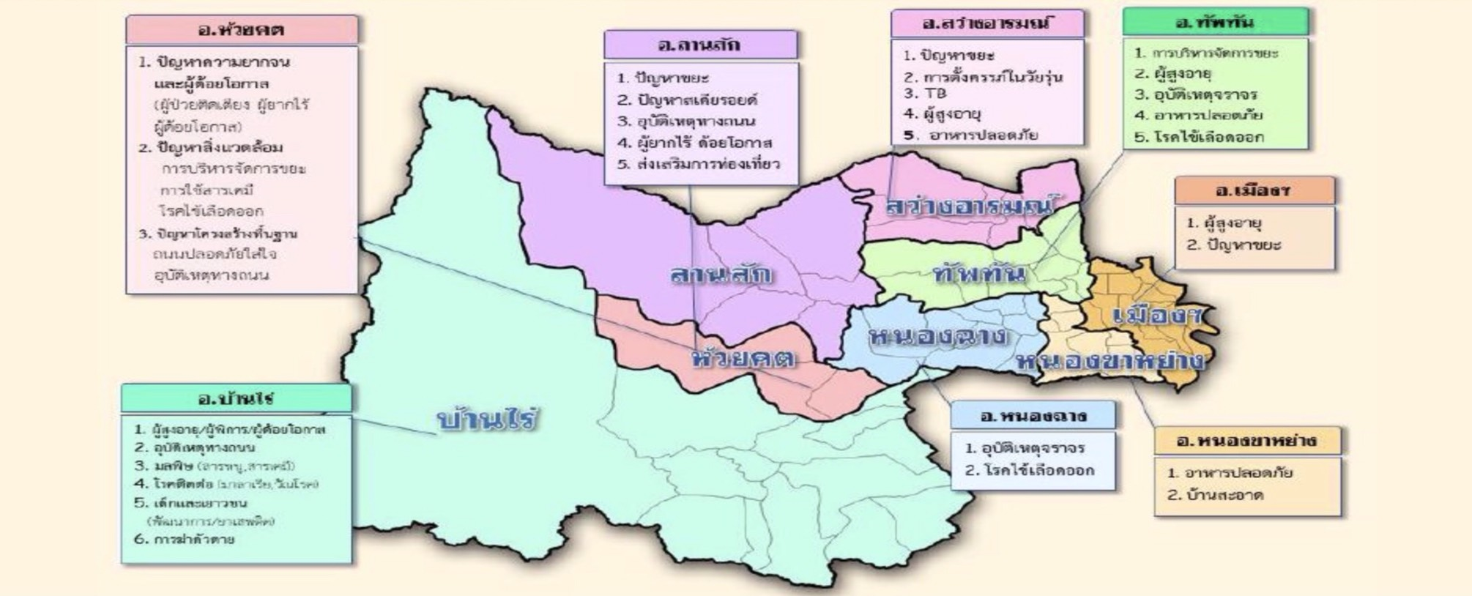
ผลการตรวจราชการและนิเทศงาน รอบที่ 2 ปีงบประมาณ 2562 คณะที่ 2 การพัฒนาระบบบริการสุขภาพ

Slide 54
โรงพยาบาลส่งเสริมสุขภาพตำบลผ่านเกณฑ์ รพ.สต.5 ดาว
ตัวชี้วัด | เป้าหมาย | 2560-2561 | รวมสะสม (ปัจจุบัน)
รพ.สต. ผ่านเกณฑ์การพัฒนาคุณภาพ ระดับ 5 ดาว ร้อยละ 60 รพ.สต .ผ่านเกณฑ์การพัฒนาคุณภาพระดับ 3 ดาว ร้อยละ 100 | รพ.สต. ผ่านเกณฑ์ระดับ 5 ดาว 54 แห่ง รพ.สต.ผ่านเกณฑ์ระดับ 3 ดาว 89 แห่ง |  | 65 แห่ง (ร้อยละ 73)
ผ่านเกณฑ์คุณภาพระดับ 3 ดาว ร้อยละ 100
ระดับผลการประเมินตนเองตามเกณฑ์รพ.สต.ติดดาว ปี 2561 แยกรายอำเภอ
ร้อยละ
สิ่งที่ต้องการสนับสนุนจากผู้บริหาร
ด้านบุคลากรที่จะปฏิบัติหน้าที่เป็นทีมพี่เลี้ยง
ขวัญกำลังใจให้แก่ รพ.สต. ที่ผ่านการประเมิน รพ.สต. ระดับ 5 ดาว
ผลการตรวจราชการและนิเทศงาน รอบที่ 2 ปีงบประมาณ 2562 คณะที่ 2 การพัฒนาระบบบริการสุขภาพ

Slide 55
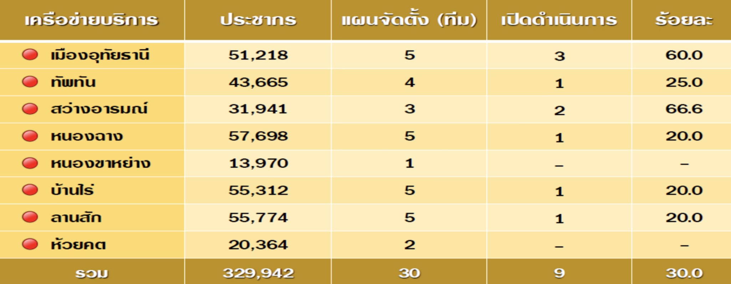
เปิดดำเนินการแล้ว 9 ทีม จากทั้งหมด 30 ทีม คิดเป็นร้อยละ 30
ตัวชี้วัด : ร้อยละ 36 ของคลินิกหมอครอบครัวที่เปิดดำเนินการในพื้นที่
ประชากรทั้งหมด 329,942 คน
เปิดตามได้ตามแผนการดำเนินการในปีงบประมาณ 2562
ผลการตรวจราชการและนิเทศงาน รอบที่ 2 ปีงบประมาณ 2562 คณะที่ 2 การพัฒนาระบบบริการสุขภาพ

Slide 56
ปัญหา/อุปสรรค/ข้อขัดข้อง
ข้อเสนอแนะ
ขาดแพทย์ที่ปฏิบัติงานในคลินิกหมอครอบครัว
ขาดการจัดบุคลากรทีมสหวิชาชีพที่เหมาะสมตามเกณฑ์
ระบบการจัดบริการในคลินิกหมอครอบครัวยังไม่ครอบคลุมทุกมิติ
สร้างแรงจูงใจให้ในการดำเนินการ
ให้ความสำคัญกับการจัดสรรบุคลากรให้ทำงานในคลินิกหมอครอบครัว
พัฒนาแหล่งฝึกบุคลากร โดยเฉพาะแพทย์เวชศาสตร์ครอบครัว
เปิดคลินิกหมอครอบครัวในโรงพยาบาลขนาด F3 และพื้นที่ Catchment ของโรงพยาบาล
เสริมแนวคิดการทำงานโดยใช้หลักเวชศาสตร์ครอบครัวให้แก่ทีมสหวิชาชีพ
ผลการตรวจราชการและนิเทศงาน รอบที่ 2 ปีงบประมาณ 2562 คณะที่ 2 การพัฒนาระบบบริการสุขภาพ

Slide 57
ขอบคุณครับ
ผลการตรวจราชการและนิเทศงาน รอบที่ 2 ปีงบประมาณ 2562 คณะที่ 2 การพัฒนาระบบบริการสุขภาพ

